Slide 1
Projeto mvp seazone
Bruno César Ramos

Slide 2
introdução
Desenvolvi um módulo para um Modelo de Produto Viável (MVP) simples, com o objetivo de otimizar a distribuição de receitas para acomodações de curta duração.
Este módulo foi implementado em Python, utilizando manipulação de dados de arquivos CSV.
No CODE REVIEW abordamos as melhores práticas, organização e legibilidade. Durante a revisão de código, sugerimos melhorias estruturais.
Esse modelo simplificado é apresentado como uma classe que pode ser expandida conforme necessário.

Slide 3
Code Review
BOAS PRÁTICAS | ORGANIZAÇÃO | LEGIBILIDADE
O código segue as boas práticas de Python e organizado de maneira lógica.
A nomenclatura das variáveis segue a convenção snake_case, apropriada para linguagem.
O código está bem estruturado em termos de classes e métodos, facilitando a compreensão.
O uso de métodos separados para diferentes funcionalidades é uma prática boa e ajuda na manutenção.

Slide 4
Code Review
BOAS PRÁTICAS | ORGANIZAÇÃO | LEGIBILIDADE
As variáveis e métodos têm nomes descritivos, facilitando a compreensão do código.
Os comentários são informativos e ajudam a entender a lógica por trás do código.
As docstrings fornecem informações úteis sobre a finalidade e os argumentos das funções.

Slide 5
Code Review
MELHORIAS E SUGESTÕES
APRIMORAMENTO
VALIDAÇÃO DE DADOS
TRATAMENTO DE ERROS
Verificar se o diretório existe utilizando makedirs() para eliminar a necessidade de verificar se o diretório existe.
Dividir funções mais longas em funções menores e específicas.
Garantir integridade nos campos do arquivo CSV.
Validar formatos de data no arquivo de entrada para eliminar a possibilidade de exceções ao converter datas
Incluir testes unitários para garantir que as funções estejam produzindo os resultados esperados.
O código inclui blocos try/except para lidar com exceções, porém são impressos diretamente na saída padrão (console). Inserir esses erros em um arquivo de log para facilitar a depuração em ambientes de produção.

Slide 6
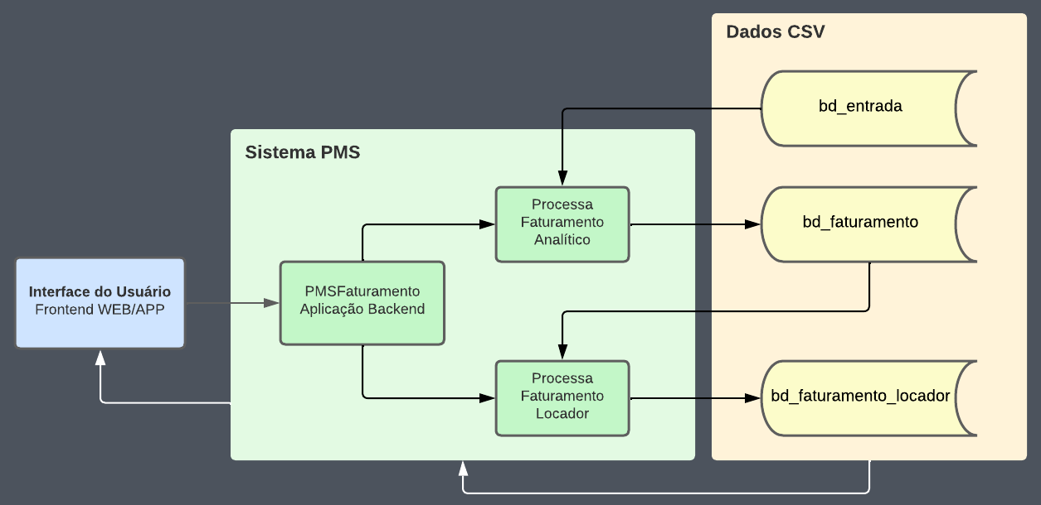
Arquitetura mvc do mvp

Slide 7
Arquitetura mvc do mvp
INTERFACE DO USUÁRIO WEB
Representa as interfaces do usuário, incluindo versões web e mobile.
Pode incluir funcionalidades como visualização de relatórios, gerenciamento de reservas, etc.
SISTEMA PMS (Python)
Representa o sistema PMS que incorpora a classe PMSFaturamento para processar dados específicos relacionados ao faturamento. Pode incluir outros módulos para funcionalidades adicionais do PMS.
DADOS CSV
Representa os arquivos CSV contendo os dados relacionados a reservas e transações financeiras.

Slide 8
Arquitetura mvc do mvp
PROCESSAMENTO DE DADOS
A funções da classe PMSFaturamento processa os dados do arquivo de entrada, realiza cálculos e gera novos conjuntos de dados para a saída em CSV.
SAÍDA DE DADOS
Os arquivos CSV resultantes bd_faturamento e bd_faturamenot_locador contém os dados processados e são usados como saída do processo. Podem ser usados pelo PMS para gerar um relatório na interface FrontEnd ou armazenado para acesso e manipulação do usuário.

Slide 9
Arquitetura mvc do mvp
OBSERVAÇÕES
O sistema utiliza Python como tecnologia principal para processamento de dados.
Os arquivos CSV servem como meio de entrada e saída de dados.
O armazenamento temporário é realizado na memória durante o processamento.
A estrutura é simples e adequada para um MVP, mas pode ser expandida conforme necessário.
O diagrama abrange apenas uma interação simples entre a classe PMSFaturamento e os arquivos CSV utilizados.

Slide 10
Considerações
Como visto, realizei o desenvolvimento de forma bastante simplificada do código proposto.
Existem várias abordagens para implementar esse sistema, sendo crucial a criação de um banco de dados. A manipulação do arquivo CSV pode ser otimizada com a integração com um banco de dados, a partir desse ponto, seria possível armazenar informações de forma mais segura permitindo a geração de relatórios e dashboards de maneira eficiente.
Quando se trata da modelagem, naturalmente, expandiríamos o sistema com a introdução de mais módulos e classes. Isso é fundamental para garantir um backend robusto e sustentável. Ao considerar boas práticas de desenvolvimento de software, devemos adotar princípios como modularidade, encapsulamento e coesão.
Considero essencial seguir padrões de codificação consistentes e adotar design patterns adequados para promover a manutenibilidade e escalabilidade do sistema.

Slide 11
OBRIGADO.
Bruno César Ramos
https://www.linkedin.com/in/brunoramosgp

